Slide 1
Объект Event
свойства и методы

Slide 2
Объект события
При обработке события для элемента внутри функции-обработчика чаще всего используется ключевое слово this для доступа к объекту, для которого это событие наступило. Однако, кроме этого, вы можете воспользоваться рядом свойств, которые браузер автоматически передает в функцию-обработчика в качестве единственного параметра. И этим параметром является объект Event, в котором собрана вся информация о событии.

Slide 3
Свойства объекта события
Свойство | Описание
type | тип события
target | элемент, на котором было вызвано событие (т.е. тот, для которого была вызвана функция-обработчик события)
currentTarget | элемент, к которому прикреплен обработчик события/для которого наступает событие
relatedTarget (для мыши) | элемент с которого пришел курсор мыши при обработке события mouseover, и на элемент, который сейчас находится под курсором при обработке события mouseout.
bubbles | логическое значение (true|false), указывающее может ли данное событие всплывать

Slide 4
Свойства объекта события
Свойство | Описание
eventPhase | число, показывающее на каком этапе произошло событие (1 - этап погружения (перехвата), 2 - на этапе цели, 3 - на этапе всплытия).
which (для мыши) | возвращает число, указывающее, какая кнопка мыши была нажата (1 - левая кнопка, 2 - средняя кнопка, 3 - правая кнопка). Часто используется вместе с событием mousedown.
button (для мыши) | возвращает число, указывающее, какая кнопка мыши была нажата.
screenX, screenY (для мыши) | возвращают информацию о положении курсора: screenX - по горизонтали, screenY - по вертикали относительно левого верхнего угла экрана.

Slide 5
Свойства объекта события
Свойство | Описание
detail (для мыши) | возвращает число, указывающее сколько раз была нажата кнопка мыши в некоторой области за короткий промежуток времени.
clientX, clientY (для мыши) | возвращают координаты курсора мыши: clientX - по горизонтали, clientY - по вертикали относительно левого верхнего угла клиентской области браузера.
pageX, pageY (для мыши) | возвращают координаты курсора мыши от левой и верхней границы документа до курсора с учетом прокрутки. Могут совпадать с clientX (clientY) или быть больше на величину прокрутки по горизонтали (вертикали)

Slide 6
Свойства объекта события
Свойство | Описание
charCode (для клавиатуры) | возвращает Unicode-код символа нажатой клавиши (при обработке события keypress). Если данное свойство использовать для получения дополнительной информации о событиях keydown или keyup, то оно всегда вернёт "0".
keyCode, which (для клавиатуры) | возвращает Unicode-код символа (при обработке события keypress) или код ключа Unicode (при обработке событий keydown и keyup).
altKey, ctrlKey, metaKey, shiftKey (для мыши и клавиатуры) | возвращает true|false в зависимости от того, была ли нажата соответствующая клавиша (Alt, Ctrl, Meta и Shift ) , когда произошло событие.

Slide 7
Методы объекта Event
Метод | Описание
preventDefault() | отменяет стандартное поведение браузера, например, переход по ссылке.
stopPropagation() | предотвращает всплытие события

Slide 8
Использование объекта Event в функциях-обработчиках
document.getElementById('test-elem').onclick = function(evt){
console.log(evt.type); //click
console.log(evt.target); //<div id="test-elem">Click Here</div>
}

Slide 9
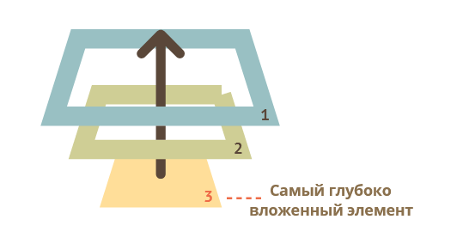
Всплытие событий
Всплытие событий подразумевает, что при обработке однотипных событий (например, клика или наведения курсора) на элементах, вложенных друг в друга, это событие всплывает по цепочке от самого глубоко вложенного элемента до самого верхнего родительского.

Slide 10
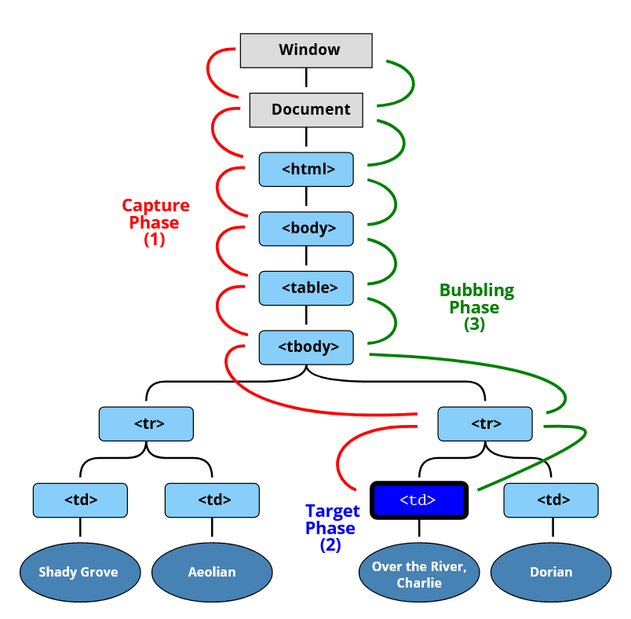
Фаза погружения
Обработка события на фазе всплытия:
elem.addEventListener('событие', func1, false );
Обработка события на фазе погружения:
elem.addEventListener('событие', func2, true);

Slide 11
Делегирование событий
происходит на основе механизма всплытия

Slide 12
Делегирование события от родителя к вложенному элементу
обработчик события назначается для родительского элемента
в функции используется переменная, связанная с event.target
переменную, как правило, нужно проверять на соответствие какому-то условию: имени тега (tagName), имени класса(className), поиску родительского селектора (closest(selector))

Slide 13
Делегируем событие от ul к li
let ul = document.getElementById('colors');
ul.onclick = function(evt){
let target = evt.target;
if(target.tagName == 'LI') document.body.style.background = target.style.background;
}

Slide 14
Делегируем событие от div#wrap к div.header
var wrap = document.getElementById("wrap");
wrap.onclick = function (event) {
var target = event.target;
if (target.className == "header") {
var p = target.nextElementSibling;
if (target.parentNode.className == "plus") {
target.parentNode.className = "minus";
p.style.display = "block";
} else {
target.parentNode.className = "plus";
p.style.display = "none"; }
}
}

Slide 15
Клонирование объектов
<form name="cloneForm">
<p><input type="text" name="text1"><input type="button" value="+" class="plus-btn"></p>
<p><button id="formSubmit">Отправить</button></p>
</form>
let formSubmit = document.getElementById('formSubmit'),
plusBtn = document.getElementsByClassName('plus-btn');
for (oneBtn of plusBtn) {
oneBtn.onclick = function () {
let newFields = this.closest('p').cloneNode(true);
formSubmit.before(newFields);
}
}

Slide 16
Делегирование кликов по кнопке при клонировании объектов
<form name="cloneForm">
<p><input type="text" name="text1"><input type="button" value="+" class="plus-btn"></p>
<p><button id="formSubmit">Отправить</button></p>
</form>
document.cloneForm.addEventListener('click', function(evt){
console.log(evt.target);
if(evt.target.className=='plus-btn'){
let newFields = evt.target.closest('p').cloneNode(true);
let textField = newFields.querySelector('[type="text"]'); formSubmit.before(newFields);
}
})

Slide 17
Отмена событий по умолчанию (ссылки)
<a href="https://google.com.ua" onclick="if(!confirm('Вы действительно хотите выполнить поиск?')) return false">Google</a><br>
<a href="https://mail.ru" onclick="alert('Переход запрещен'); return false;">Mail.ru</a><br>
<a href="https://vk.com" onclick="alert('Извините, ничего не получится'); event.preventDefault();">ВКонтакте</a><br>
<a href="javascript:void(0)">Ссылка в никуда</a><br>
<a href="http://html-plus.in.ua/obrabotka-sobytiya-onclick/">Обычная ссылка</a><br>
<hr>

Slide 18
Отмена событий по умолчанию (отправка формы)
<form name="testForm" id="testForm" class="test">
....
<p><input type="submit" id="form-submit" value="Отправить"></p>
</form>
document.testForm.onsubmit = function(e) {
e.preventDefault();
alert('Ничего не получится!!');
}

Slide 19
Отмена событий по умолчанию (отправка формы) - 2
<form name="testForm" id="testForm" class="test">
....
<p><input type="submit" id="form-submit" value="Отправить"></p>
</form>
document.testForm.onsubmit = function(e) {
if (this.userName.value.length < 6) {
alert('В логине должно быть не менее 6 символов');
this.userName.focus();
return false;
}
return true;
}

Slide 20
Ссылки
https://learn.javascript.ru/bubbling-and-capturing
http://html-plus.in.ua/vidy-sobytiy-v-javascript/
http://html-plus.in.ua/js-browser-prevent-defaults/
Делегирование событий в JavaScript

